Slide 1


Информационно-аналитическая система управления ЖКХ. Правовые аспекты.
на примере портала «Дома Москвы»
Капитонов Эдуард Викторович
Директор дирекции по работе с ключевыми клиентами

Slide 2

Краткая информация о проекте
Заказчик:
Департамент информационных технологий города Москвы
Проект:
Портал «Дома Москвы»
dom.mos.ru
Результат:
Реализовано 6 ключевых сервисов
Произведена интеграция с информационными ресурсами города (МЖИ, БТИ, портал gorod.mos.ru)
Сформированы справочники основных показателей финансово-хозяйственной деятельности управляющей организации
Автоматизирован процесс раскрытия информации по 731 постановлению правительства РФ
Сервисы:
Управление жилищным фондом
Электронный паспорт дома
Жилищная инспекция
Личный кабинет
Работа с обращениями граждан
Мониторинг ЖКХ

Slide 3
Предпосылки создания решения
(1) Затрудненный информационный обмен, непрозрачность деятельности
7
6
(2) Принадлежность ключевых информационных систем коммерческим организациям, неподконтрольных городу
(3) Возможность манипуляций с информацией
9
10
4
(4) Отсутствие эталонной, юридически значимой информации
(5) Многократное дублирование данных и расходов на эксплуатацию
8
1
3
(6) Отсутствие обратной связи ОИВ с гражданами и бизнесом в электронном формате
(7) Затрудненный учет объектов городского хозяйства и проводимых работ
5
2
(8) Разрозненный учет объектов городского хозяйства и проводимых работ
(9) Отсутствие межотраслевых балансов и показателей эффективности
!
(10) Многократные расхождения в представляемых отчетах, отсутствие инструмента их верификации, единого архива отраслевых отчетов
(!) ОТСУТСТВИЕ ЕДИНОГО ОБЪЕКТА УЧЕТА
Notes:
В основном бумажный информационный обмен по запросу, непрозрачность деятельности, возможность манипуляций с информацией;
Отсутствие эталонной, юридически значимой информации о количестве управляющих организаций, жилищных объединений и о домах находящихся в их обслуживании;
Отсутствие электронного взаимодействия ОИВ с гражданами и бизнесом;
Разрозненный учет объектов городского хозяйства и проводимых работ;
Многократные расхождения в представляемых отчетах, отсутствие инструмента их верификации.

Slide 4



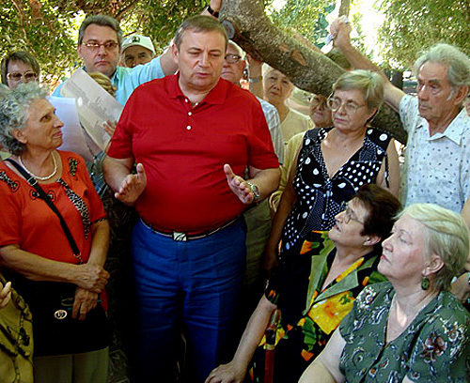



Очевидное - не вероятное, или вопросы которые ставят в тупик
ОИВ и подведомственные учреждения
Адрес?
Управляющие организации
Состояние?
Межевание?
Площадь?
Этажей?
Объединения
жителей
Ресурсоснабжающие организации
Лифтов?
Подъездов?
Примеры не совпадения данных отраслевых систем
Жители
Эксплуатирующие
организации

Slide 5


Единый объект учета для всех участников рынка ЖКХ
ОИВ и подведомственные учреждения
Управляющие организации
БТИ
ГЖИ
УК
Объект
учета
Объединения
жителей
Ресурсоснабжающие организации
Паспортные данные с точки зрения различных организаций
Набор характеристик
здания в единой
информационной системе
Единая информация об объекте для всех участников
Жители
Эксплуатирующие
организации

Slide 6
Многоквартирный дом, как объект учета
Здание
Конструктивные элементы
ОИВ и подведомственные учреждения
Управляющие организации
Тарифы,
Нормативы, Стоимость
Процессы
Объединения
жителей
Ресурсоснабжающие организации
Услуги
Контрольные
точки процессов
Обслуживающие организации
Эксплуатирующие
организации
Жители
Эксплуатирующие
организации

Slide 7
Процессный подход
Объекты учета
Процессы -функции
Оперативные показатели
Интегральные показатели
(1)
(2)
(...)
БТИ
  KPI
  KPI
к.т.
  К.Т.
ГЖИ
  Оперативные
  сводки
  Причинно
  следственный
  анализ
∆
∆
  Единые
  НСИ
  Рейтинги
  Отчеты
ЕИРЦ
  Результирующие
  показатели
  ПФО

Slide 8
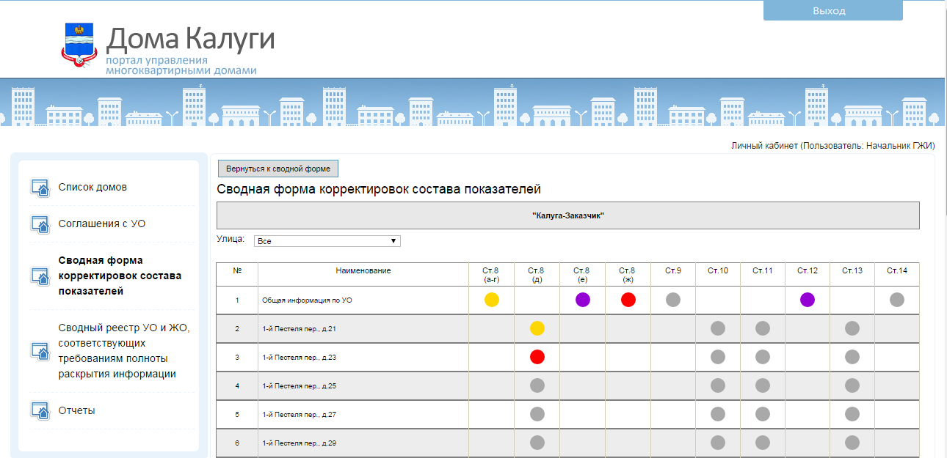


Пример контроля процесса раскрытия информации

Slide 9
Архитектура решения
Создание единой коммуникационной площадки
Информационный портал
ОИВ и подведомственные учреждения
Управляющие организации
  Открытая часть портала
Информационные и коммуникационные сервисы
Личные кабинеты пользователей
Эталонная модель
Данные
Объединения
жителей
Объекты
Процессы
Оперативная
База данных
Ресурсоснабжающие организации
  Интеграционный сервис
Расчетно-отчетная модель
  Ведомственные и отраслевые системы
Жители
Сохранение созданных информационных систем
Эксплуатирующие
организации
Notes:
Объект автоматизации
Процесс размещения информации о деятельности организаций, осуществляющих деятельность в сфере управления многоквартирными домами на официальном сайте, определенном субъектом Российской федерации;
Процесс учета и публикации уведомлений о начале деятельности по управлению многоквартирными домами и начале деятельности по содержанию и ремонту общего имущества многоквартирного дома;
Деятельность МЖИ по контролю информации, о деятельности управляющих организаций, объединений собственников жилья в рамках выполнения функций по региональному жилищному надзору.
Нормативная база
Постановление Правительства РФ от 23 сентября 2010 г. № 731-ПП «Об утверждении стандарта раскрытия информации организациями, осуществляющими деятельность в сфере управления многоквартирными домами»;
Постановление Правительства Москвы от 24 апреля 2007 г. № 299-ПП «О мерах по приведению системы управления многоквартирными домами в городе Москве в соответствие с Жилищным кодексом Российской Федерации»;
Постановление Правительства Москвы от 09.08.2011 № 349-ПП «Об утверждении государственной программы города Москвы «Информационный город (2012-2016 годы)».
Требования к архитектуре
Архитектура системы должна быть разработана в соответствии с трехуровневой клиент-серверной архитектурой и состоять из следующих уровней:
уровень хранения данных;
уровень приложений;
презентационный уровень, обеспечивающий взаимодействие с клиентскими приложениями.
Уровень презентаций должен быть разработан в соответствии с принципами архитектуры «тонкого клиента»:  в роли клиентского приложения должен выступать стандартный web-браузер;  обработка информации должна производиться централизовано на сервере приложений;  хранение информации должно производиться централизовано в СУБД. Должна быть обеспечена возможность работы без установки на рабочих местах пользователей дополнительного программного обеспечения, за исключением возможного применения средств криптографической защиты информации для пользователей. ППО Системы должно поддерживать масштабирование по производительности и объему обрабатываемой информации путем линейного увеличения комплекса технических средств.
IBM WebSphere Portal - Отображение личных кабинетов пользователей
IBM BPM process Server - Исполнение бизнес процессов
IBM LDAP
IBM Maximo - Система хранения реестров
Электронный паспорт дома - все характеристики по данным БТИ, МЖИ, УО
Реестр УО
Реестр домов в управлении
Данные по раскрытию информации УО по 731 ПП РФ
Данные ЕИРЦ по расчетам за услуги ЖКХ
Данные по контролю процессов эксплуатации и обслуживанию МКД
Отчеты и сводки для МЖИ, ДЖКХиБ, Префектур, Управ
Ведомственные и отраслевые системы:
ДЖКХиБ
МЖИ
ГКУ ИС
ДКР
ДГИ
Префектуры
Предоставление сервисов через коммуникационную среду портала «Дома Москвы» (dom.mos.ru)
Автоматизированные сервисы взаимодействия организаций, управляющих жилыми домами и власти.
Единая точка доступа к информации об управлении и содержании домов.
Результаты
Участники процесса имеют единую точку доступа к актуальной и консолидированной информации о жилом фонде
Данные проверяются и подтверждаются непосредственно участниками электронного взаимодействия на Портале. Эффект – значительное снижение затрат на поддержание актуальности данных
Набор характеристик электронного паспорта дома значительно расширен. Добавлена информация о собственниках помещений, потреблении и оплате коммунальных ресурсов и т.д.
Реализована возможность сравнительного анализа и контроля цен на услуги ЖКХ
Автоматизированы процессы межорганизационного взаимодействия, реализация которых без использования имеющихся коммуникационных механизмов Портала была бы сильно затратна.
Создана коммуникационная площадка для всех участников рынка ЖКХ.
Создан Реестр Домовладений.
Создан Электронный паспорт дома.
Создан механизм обновления данных по технологии web 2.0.
Запущены процессы контроля выполнения работ в ЖКХ.
Созданы механизмы интеграции со внешними системами: Единая модерационная служба, ЕГИП, Росреестр, МосгорБТИ, Мосжилинспекция, и т.д.

Slide 10
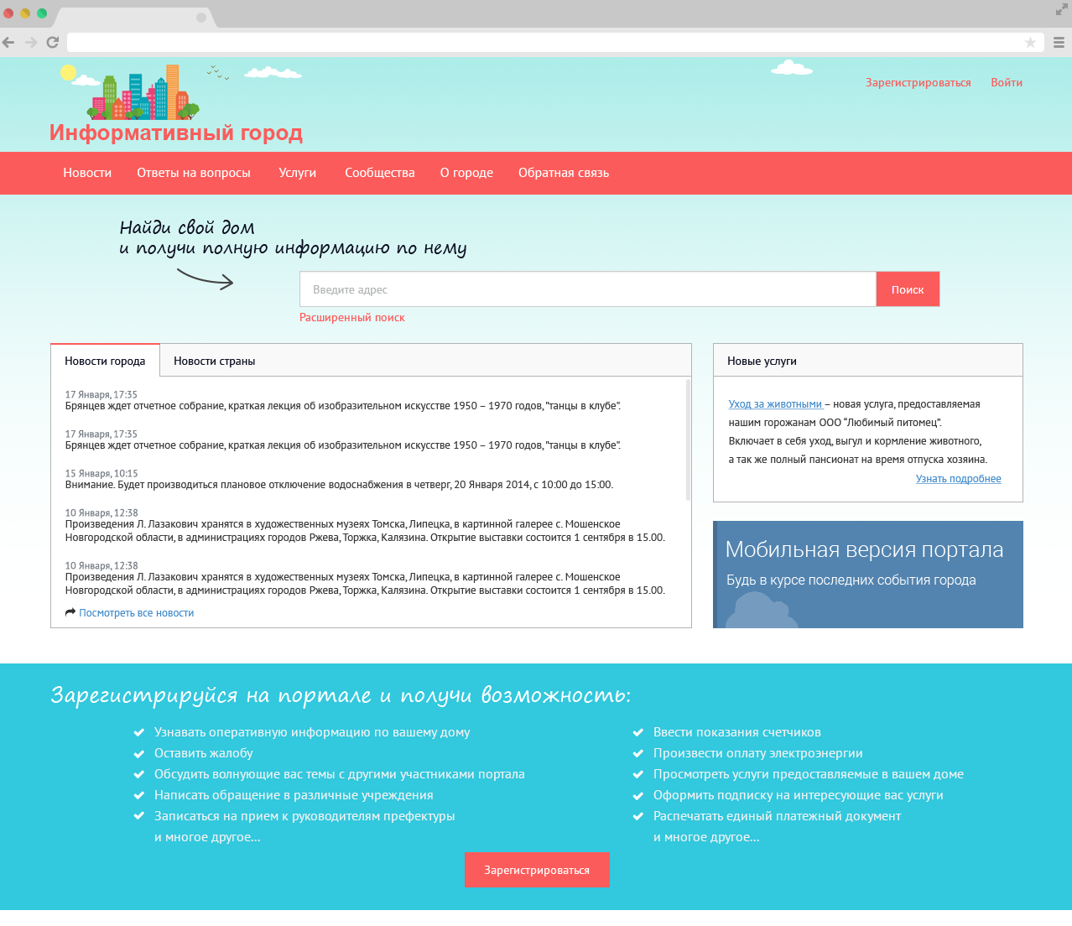
Портал – единая коммуникационная площадка (dom.mos.ru)
ОИВ и подведомственные учреждения
Управляющие организации
Объединения
жителей
Ресурсоснабжающие организации
Жители
Эксплуатирующие
организации

Slide 11

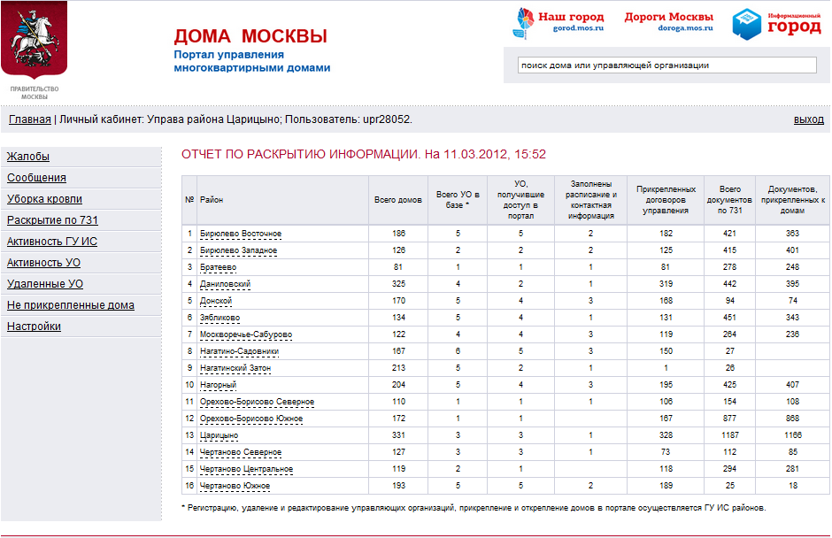
Личный кабинет Управы (dom.mos.ru)
  Департамент
  информационных
  технологий
Сервисы:
Жалобы
Сообщения
Уборка кровли
Раскрытие по 731
Активность ГУ ИС
Активность УО
Удаленные УО
Не прикрепленные дома
Настройки
Информация
по районам
Раскрытие по 731 Управы видят информацию по округу с возможностью детализации

Slide 12
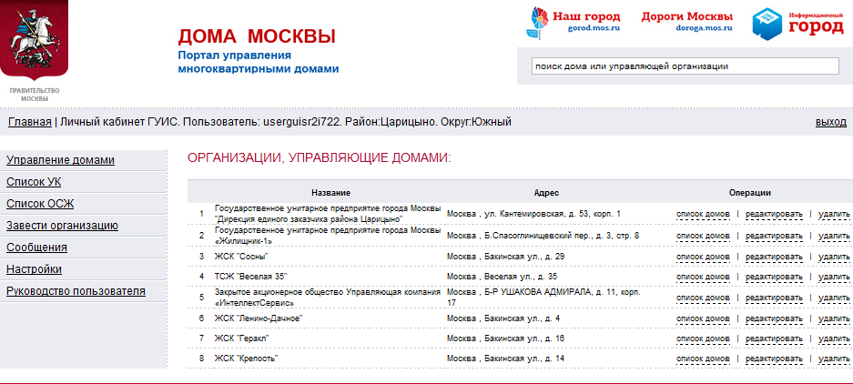
Личный кабинет ГУИС (dom.mos.ru)
  Департамент
  информационных
  технологий
Сервисы:
Управление домами
Список УК
Список ОСЖ
Завести организацию
Сообщения
Настройки
Руководство пользователя
Сотрудник ГУ ИС видит список организаций, управляющих домами. Напротив каждой организации есть список домов, возможность редактировать и удалить организацию
В списке домов, можно увидеть адреса, корректировать площадь дома, открепить дом или прикрепить новый

Slide 13
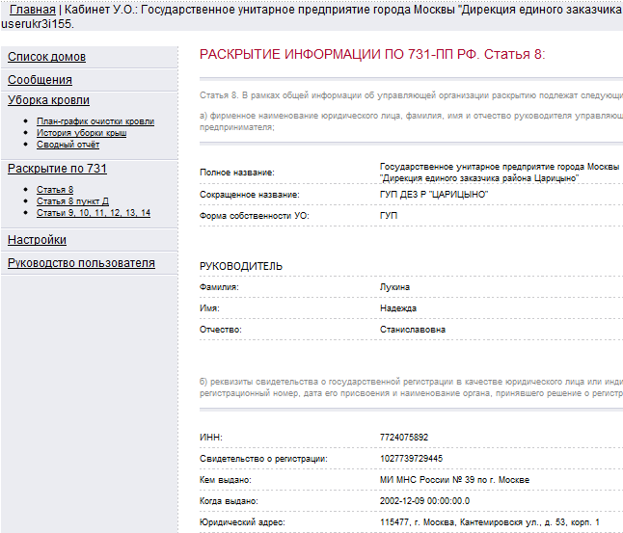
Личный кабинет Управляющей Компании (dom.mos.ru)
  Департамент
  информационных
  технологий
Сервисы:
Список домов
Сообщения
Уборка кровли
  План-график очистки кровли
  История уборки крыш
  Сводный отчет
Раскрытие по 731
  Статья 8
  Статья 8 пункт Д
  Статья 9, 10, 11, 12, 13, 14
Настройки
Руководство пользователя
Раскрытие по 731
Статья 8 – общая информация об УК, диспетчерские и пр.
Статья 8Д – внесение информации о договорах управления
Статьи 9-14 – прикрепление документов, сертификатов балансов, смет, тарифов
Notes:
Список домов, находящихся под управлением и редактируемый ГУИС
Система сообщений позволяет связаться с ОИВ района и техподдержкой
Уборка кровли
По регламенту форма на уборку со список домов со скатными кровлями появляется после выставления времени уборки с центрального кабинета МЖИ.
Дома сразу делятся на однодневную и трехдневную уборку. После окончания срока формы исчезают.
Раскрытие по 731
Статья 8 – общая информация об УК, диспетчерские и пр.
Статья 8Д – внесение информации о договорах управления
Статьи 9-14 – прикрепление документов, сертификатов балансов, смет, тарифов.

Slide 14
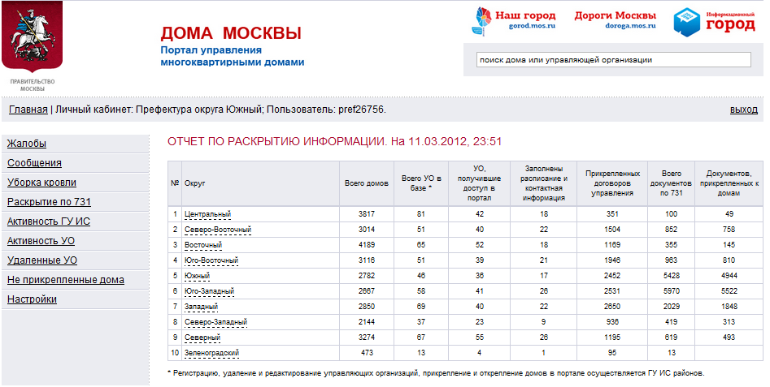
Личный кабинет Префектуры (dom.mos.ru)
  Департамент
  информационных
  технологий
Сервисы:
Жалобы
Сообщения
Уборка кровли
Раскрытие по 731
Активность ГУ ИС
Активность УО
Удаленные УО
Не прикрепленные дома
Настройки
Информация
по округам
Отчет об исполнении стандарта раскрытия информации УО для префектур АО города Москвы

Slide 15
Состав решения
Начисления за услуги ЖКХ
Уборка кровель от снега и наледи
Подготовка к сезонной эксплуатации
ОИВ и подведомственные учреждения
Управляющие организации
(1)
(2)
(...)
к.т.
  Процессы и К.Т.
  dom.mos.ru
Объединения
жителей
Реестры: УО,
ОСЖ, ЭО
Ресурсоснабжающие организации
  Обращения граждан
  Реестр
  домовладений
Содержание и текущий ремонт
Раскрытие
по 731 ПП
Обработка обращений граждан
Жители
Эксплуатирующие
организации

Slide 16

Эффект от внедрения
Финансовые результаты:
Система «окупилась» 1 год и продолжает приносить доход
Источники поступлений:
  Штрафы за несвоевременное раскрытие информации
  Недопущение дублирования расходов
Качественные результаты:
  Создана база, которая содержит уникальную информацию по состоянию МКД
  В Москве не осталось УК, которые работают ниже необходимого уровня качества
Сервисы:
Управление жилищным фондом
Электронный паспорт дома
Жилищная инспекция
Личный кабинет
Работа с обращениями граждан
Мониторинг ЖКХ

Slide 17
Направления развития информационной системы ЖКХ
ОСНОВНЫЕ ДРАЙВЕРЫ РАЗВИТИЯ РЫНКА ЖКХ
209-ФЗ от 21.07.2014
ЗАКОН О ГИС ЖКХ
с 01.04.15 и до 01.01.17
263-ФЗ от 21.07.2014
ЗАМЕНА 731 ПП РФ
с 01.05.15
255-ФЗ от 21.07.2014
ЛИЦЕНЗИРОВАНИЕ УО, ЖО
с 01.05.15
271 ФЗ от 25.12.2012
КАПИТАЛЬНЫЙ РЕМОНТ
с 01.09.14
ПОЛЬЗОВАТЕЛИ СИСТЕМЫ НЕОБХОДИМЫЕ ДЛЯ НАПОЛНЕНИЯ ГИС ЖКХ
(98%)
439/450
(96%)
2351/2500
(100%)
10/10
(100%)
125/125
(100%)
125/125
(0%)
0/10
(50%)
5/10
УК
ОСЖ
Префектуры
Управы
МЖИ
ДКР
ДЖКХиБ
ГОТОВНОСТЬ ИС К ТРЕБОВАНИЯМ ЗАКОНОДАТЕЛЬСТВА
ЗАКОН О ГИС ЖКХ
РЕЕСТРЫ ОРГАНИЗАЦИЙ
Организации, осуществляющие поставки коммунальных ресурсов
Организации, управляющие многоквартирными домами
Определяет требования к участникам ГИС ЖКХ
Организации, осуществляющие государственный жилищный надзор
Организации, предоставляющие коммунальные услуги
Организации, вып. раб. по содержанию и ремонту общего имущества МКД
Организации, осущ. деятельность по организации капитального ремонта

Slide 18
Направления развития информационной системы ЖКХ
ОСНОВНЫЕ ДРАЙВЕРЫ РАЗВИТИЯ РЫНКА ЖКХ
209-ФЗ от 21.07.2014
ЗАКОН О ГИС ЖКХ
с 01.04.15 и до 01.01.17
263-ФЗ от 21.07.2014
ЗАМЕНА 731 ПП РФ
с 01.05.15
255-ФЗ от 21.07.2014
ЛИЦЕНЗИРОВАНИЕ УО, ЖО
с 01.05.15
271 ФЗ от 25.12.2012
КАПИТАЛЬНЫЙ РЕМОНТ
с 01.09.14
ПОЛЬЗОВАТЕЛИ СИСТЕМЫ НЕОБХОДИМЫЕ ДЛЯ НАПОЛНЕНИЯ ГИС ЖКХ
(98%)
439/450
(96%)
2351/2500
(100%)
10/10
(100%)
125/125
(100%)
125/125
(0%)
0/10
(50%)
5/10
УК
ОСЖ
Префектуры
Управы
МЖИ
ДКР
ДЖКХиБ
ГОТОВНОСТЬ ИС К ТРЕБОВАНИЯМ ЗАКОНОДАТЕЛЬСТВА
ЗАКОН О ГИС ЖКХ
РЕЕСТРЫ ОРГАНИЗАЦИЙ
Информация о подготовке к сезонной эксплуатации
ИНСПЕКТИРОВАНИЕ И КОНТРОЛЬ ПРОЦЕССОВ ЖКХ
Информация об административных правонарушениях в области ЖКХ
Определяет требования к участникам ГИС ЖКХ
Мероприятия по осуществлению жилназдора, акты проверок
Определяет требования к составу информации собираемой в ГИС ЖКХ
План проверок
Допускает возможность загрузки из региональных ИС
Информация о рассмотрении обращений по вопросам ЖКХ
Не имеющим, в нужном объеме ИС, предлагается вносить данные непосредственно в ГИС ЖКХ
Не допускает двойное финансирование

Slide 19
Направления развития информационной системы ЖКХ
ОСНОВНЫЕ ДРАЙВЕРЫ РАЗВИТИЯ РЫНКА ЖКХ
209-ФЗ от 21.07.2014
ЗАКОН О ГИС ЖКХ
с 01.04.15 и до 01.01.17
263-ФЗ от 21.07.2014
ЗАМЕНА 731 ПП РФ
с 01.05.15
255-ФЗ от 21.07.2014
ЛИЦЕНЗИРОВАНИЕ УО, ЖО
с 01.05.15
271 ФЗ от 25.12.2012
КАПИТАЛЬНЫЙ РЕМОНТ
с 01.09.14
ПОЛЬЗОВАТЕЛИ СИСТЕМЫ НЕОБХОДИМЫЕ ДЛЯ НАПОЛНЕНИЯ ГИС ЖКХ
(98%)
439/450
(96%)
2351/2500
(100%)
10/10
(100%)
125/125
(100%)
125/125
(0%)
0/10
(50%)
5/10
УК
ОСЖ
Префектуры
Управы
МЖИ
ДКР
ДЖКХиБ
ГОТОВНОСТЬ ИС К ТРЕБОВАНИЯМ ЗАКОНОДАТЕЛЬСТВА
ЗАКОН О ГИС ЖКХ
РЕЕСТРЫ ОРГАНИЗАЦИЙ
Информация о ценах и тарифах на коммунальные ресурсы
ИНСПЕКТИРОВАНИЕ И КОНТРОЛЬ ПРОЦЕССОВ ЖКХ
Информация о ценах и тарифах на коммунальные услуги
Определяет требования к участникам ГИС ЖКХ
ИНФОРМАЦИЯ О КОММУНАЛЬНЫХ РЕСУРСАХ И УСЛУГАХ
Информация о расчетах поставщиков услуг с УО
Определяет требования к составу информации собираемой в ГИС ЖКХ
Информация о расчетах потребителей с поставщиками услуг
Допускает возможность загрузки из региональных ИС
Информация о перечне, объеме, качестве и стоим. комм. ресурсов в т.ч. договоры
Не имеющим, в нужном объеме ИС, предлагается вносить данные непосредственно в ГИС ЖКХ
Информация о приборах учета коммунальных ресурсов
Информация о качестве коммунальных услуг
Не допускает двойное финансирование
Инф. о произв. и инвест. программах постав. ресурсов, и рез. их выполнения

Slide 20
Направления развития информационной системы ЖКХ
ОСНОВНЫЕ ДРАЙВЕРЫ РАЗВИТИЯ РЫНКА ЖКХ
209-ФЗ от 21.07.2014
ЗАКОН О ГИС ЖКХ
с 01.04.15 и до 01.01.17
263-ФЗ от 21.07.2014
ЗАМЕНА 731 ПП РФ
с 01.05.15
255-ФЗ от 21.07.2014
ЛИЦЕНЗИРОВАНИЕ УО, ЖО
с 01.05.15
271 ФЗ от 25.12.2012
КАПИТАЛЬНЫЙ РЕМОНТ
с 01.09.14
ПОЛЬЗОВАТЕЛИ СИСТЕМЫ НЕОБХОДИМЫЕ ДЛЯ НАПОЛНЕНИЯ ГИС ЖКХ
(98%)
439/450
(96%)
2351/2500
(100%)
10/10
(100%)
125/125
(100%)
125/125
(0%)
0/10
(50%)
5/10
УК
ОСЖ
Префектуры
Управы
МЖИ
ДКР
ДЖКХиБ
ГОТОВНОСТЬ ИС К ТРЕБОВАНИЯМ ЗАКОНОДАТЕЛЬСТВА
ЗАКОН О ГИС ЖКХ
РЕЕСТРЫ ОРГАНИЗАЦИЙ
Информация об организации, управляющей МКД
ИНСПЕКТИРОВАНИЕ И КОНТРОЛЬ ПРОЦЕССОВ ЖКХ
Информация о расчетах потребителей с УО
Определяет требования к участникам ГИС ЖКХ
ИНФОРМАЦИЯ О КОММУНАЛЬНЫХ РЕСУРСАХ И УСЛУГАХ
Инф. о сроках внесения платы за жил. помещение и сроках пред. платеж. док-в
Определяет требования к составу информации собираемой в ГИС ЖКХ
ИНФОРМАЦИЯ ОБ УПРАВЛЕНИИ МКД
Организации, предоставляющие коммунальные услуги
Допускает возможность загрузки из региональных ИС
Организации, вып. раб. по содержанию и ремонту общего имущества МКД
Не имеющим, в нужном объеме ИС, предлагается вносить данные непосредственно в ГИС ЖКХ
Инф. о пров. общих собр. собственников, решения собраний, итоги голосования
Информация о способе управления МКД, включая соответствующие документы
Не допускает двойное финансирование
Инф. об обяз. условиях дог-ра управления МКД, отчет о выполнении договора
Инф. о договорах предоставления в пользование общего имущества МКД

Slide 21
Направления развития информационной системы ЖКХ
ОСНОВНЫЕ ДРАЙВЕРЫ РАЗВИТИЯ РЫНКА ЖКХ
209-ФЗ от 21.07.2014
ЗАКОН О ГИС ЖКХ
с 01.04.15 и до 01.01.17
263-ФЗ от 21.07.2014
ЗАМЕНА 731 ПП РФ
с 01.05.15
255-ФЗ от 21.07.2014
ЛИЦЕНЗИРОВАНИЕ УО, ЖО
с 01.05.15
271 ФЗ от 25.12.2012
КАПИТАЛЬНЫЙ РЕМОНТ
с 01.09.14
ПОЛЬЗОВАТЕЛИ СИСТЕМЫ НЕОБХОДИМЫЕ ДЛЯ НАПОЛНЕНИЯ ГИС ЖКХ
(98%)
439/450
(96%)
2351/2500
(100%)
10/10
(100%)
125/125
(100%)
125/125
(0%)
0/10
(50%)
5/10
УК
ОСЖ
Префектуры
Управы
МЖИ
ДКР
ДЖКХиБ
ГОТОВНОСТЬ ИС К ТРЕБОВАНИЯМ ЗАКОНОДАТЕЛЬСТВА
ЗАКОН О ГИС ЖКХ
РЕЕСТРЫ ОРГАНИЗАЦИЙ
Информация о перечне услуг по управлению МКД
ИНСПЕКТИРОВАНИЕ И КОНТРОЛЬ ПРОЦЕССОВ ЖКХ
Инф. о работах по содержанию и ремонту общего им-ва, включая договоры
Определяет требования к участникам ГИС ЖКХ
ИНФОРМАЦИЯ О КОММУНАЛЬНЫХ РЕСУРСАХ И УСЛУГАХ
Информация о тарифах на работы и услуги по содержанию МКД
Определяет требования к составу информации собираемой в ГИС ЖКХ
ИНФОРМАЦИЯ ОБ УПРАВЛЕНИИ МКД
Инф. о расчетах потребителей с орг., вып. раб. по содерж. и рем. общ. им-ва
Допускает возможность загрузки из региональных ИС
ИНФОРМАЦИЯ О РАБОТАХ В МКД
Инф. о расч. УО и лиц, осущ. ремонт общ. им-ва МКД в т.ч. догов. и акты вып. работ
Не имеющим, в нужном объеме ИС, предлагается вносить данные непосредственно в ГИС ЖКХ
Не допускает двойное финансирование

Slide 22
Направления развития информационной системы ЖКХ
ОСНОВНЫЕ ДРАЙВЕРЫ РАЗВИТИЯ РЫНКА ЖКХ
209-ФЗ от 21.07.2014
ЗАКОН О ГИС ЖКХ
с 01.04.15 и до 01.01.17
263-ФЗ от 21.07.2014
ЗАМЕНА 731 ПП РФ
с 01.05.15
255-ФЗ от 21.07.2014
ЛИЦЕНЗИРОВАНИЕ УО, ЖО
с 01.05.15
271 ФЗ от 25.12.2012
КАПИТАЛЬНЫЙ РЕМОНТ
с 01.09.14
ПОЛЬЗОВАТЕЛИ СИСТЕМЫ НЕОБХОДИМЫЕ ДЛЯ НАПОЛНЕНИЯ ГИС ЖКХ
(98%)
439/450
(96%)
2351/2500
(100%)
10/10
(100%)
125/125
(100%)
125/125
(0%)
0/10
(50%)
5/10
УК
ОСЖ
Префектуры
Управы
МЖИ
ДКР
ДЖКХиБ
ГОТОВНОСТЬ ИС К ТРЕБОВАНИЯМ ЗАКОНОДАТЕЛЬСТВА
ЗАКОН О ГИС ЖКХ
РЕЕСТРЫ ОРГАНИЗАЦИЙ
Инф. о гос. учете жилфонда, включая технические характеристики и состояние
ИНСПЕКТИРОВАНИЕ И КОНТРОЛЬ ПРОЦЕССОВ ЖКХ
Количество зарегистрированных граждан
Определяет требования к участникам ГИС ЖКХ
ИНФОРМАЦИЯ О КОММУНАЛЬНЫХ РЕСУРСАХ И УСЛУГАХ
Док-ты, подтверждающие соответствие домов треб. энергоэффективности
Определяет требования к составу информации собираемой в ГИС ЖКХ
ИНФОРМАЦИЯ ОБ УПРАВЛЕНИИ МКД
Допускает возможность загрузки из региональных ИС
ИНФОРМАЦИЯ О РАБОТАХ В МКД
Не имеющим, в нужном объеме ИС, предлагается вносить данные непосредственно в ГИС ЖКХ
ПАСПОРТ ДОМА
Не допускает двойное финансирование

Slide 23
Направления развития информационной системы ЖКХ
ОСНОВНЫЕ ДРАЙВЕРЫ РАЗВИТИЯ РЫНКА ЖКХ
209-ФЗ от 21.07.2014
ЗАКОН О ГИС ЖКХ
с 01.04.15 и до 01.01.17
263-ФЗ от 21.07.2014
ЗАМЕНА 731 ПП РФ
с 01.05.15
255-ФЗ от 21.07.2014
ЛИЦЕНЗИРОВАНИЕ УО, ЖО
с 01.05.15
271 ФЗ от 25.12.2012
КАПИТАЛЬНЫЙ РЕМОНТ
с 01.09.14
ПОЛЬЗОВАТЕЛИ СИСТЕМЫ НЕОБХОДИМЫЕ ДЛЯ НАПОЛНЕНИЯ ГИС ЖКХ
(98%)
439/450
(96%)
2351/2500
(100%)
10/10
(100%)
125/125
(100%)
125/125
(0%)
0/10
(50%)
5/10
УК
ОСЖ
Префектуры
Управы
МЖИ
ДКР
ДЖКХиБ
ГОТОВНОСТЬ ИС К ТРЕБОВАНИЯМ ЗАКОНОДАТЕЛЬСТВА
ЗАКОН О ГИС ЖКХ
РЕЕСТРЫ ОРГАНИЗАЦИЙ
НПА в сфере ЖКХ
ИНСПЕКТИРОВАНИЕ И КОНТРОЛЬ ПРОЦЕССОВ ЖКХ
Инф. о мерах соц. под. в сфере ЖКХ, вкл. субсидии на оплату жилого помещения
Определяет требования к участникам ГИС ЖКХ
ИНФОРМАЦИЯ О КОММУНАЛЬНЫХ РЕСУРСАХ И УСЛУГАХ
Инф. о федеральных и муниципальных программах по энергосбережению
Определяет требования к составу информации собираемой в ГИС ЖКХ
ИНФОРМАЦИЯ ОБ УПРАВЛЕНИИ МКД
Инф. о фин. под.., на капрем., пересел., модерн. комм. инфр., вкл. вып. условий
Допускает возможность загрузки из региональных ИС
ИНФОРМАЦИЯ О РАБОТАХ В МКД
Инф. о федер. и муниц. программах по кап. ремонту и результаты их выполнения
Не имеющим, в нужном объеме ИС, предлагается вносить данные непосредственно в ГИС ЖКХ
ПАСПОРТ ДОМА
Информация об установлении минимального взноса на кап. ремонт
НПА, ПРОГРАММЫ В СФЕРЕ ЖКХ
Информация о нормативах потребления коммунальных услуг
Не допускает двойное финансирование
Информация об индексах изменения платы за комм. услуги

Slide 24
Направления развития информационной системы ЖКХ
ОСНОВНЫЕ ДРАЙВЕРЫ РАЗВИТИЯ РЫНКА ЖКХ
209-ФЗ от 21.07.2014
ЗАКОН О ГИС ЖКХ
с 01.04.15 и до 01.01.17
263-ФЗ от 21.07.2014
ЗАМЕНА 731 ПП РФ
с 01.05.15
255-ФЗ от 21.07.2014
ЛИЦЕНЗИРОВАНИЕ УО, ЖО
с 01.05.15
271 ФЗ от 25.12.2012
КАПИТАЛЬНЫЙ РЕМОНТ
с 01.09.14
ПОЛЬЗОВАТЕЛИ СИСТЕМЫ НЕОБХОДИМЫЕ ДЛЯ НАПОЛНЕНИЯ ГИС ЖКХ
(98%)
439/450
(96%)
2351/2500
(100%)
10/10
(100%)
125/125
(100%)
125/125
(0%)
0/10
(50%)
5/10
УК
ОСЖ
Префектуры
Управы
МЖИ
ДКР
ДЖКХиБ
ГОТОВНОСТЬ ИС К ТРЕБОВАНИЯМ ЗАКОНОДАТЕЛЬСТВА
ЗАКОН О ГИС ЖКХ
РЕЕСТРЫ ОРГАНИЗАЦИЙ
Инф. об объектах инфр., используемых для поставок коммунальных ресурсов
ИНСПЕКТИРОВАНИЕ И КОНТРОЛЬ ПРОЦЕССОВ ЖКХ
Док-ты, подтв. соотв. объектов инфр. требованиям энергоэффективности
Определяет требования к участникам ГИС ЖКХ
ИНФОРМАЦИЯ О КОММУНАЛЬНЫХ РЕСУРСАХ И УСЛУГАХ
Информация о проведении ремонта сетей инж.-техн. обеспечения
Определяет требования к составу информации собираемой в ГИС ЖКХ
ИНФОРМАЦИЯ ОБ УПРАВЛЕНИИ МКД
Допускает возможность загрузки из региональных ИС
ИНФОРМАЦИЯ О РАБОТАХ В МКД
Не имеющим, в нужном объеме ИС, предлагается вносить данные непосредственно в ГИС ЖКХ
ПАСПОРТ ДОМА
НПА, ПРОГРАММЫ В СФЕРЕ ЖКХ
Не допускает двойное финансирование
ОБЪЕКТЫ КОММУНАЛЬНОЙ И ИНЖЕНЕРНОЙ ИНФРАСТРУКТУРЫ

Slide 25
Направления развития информационной системы ЖКХ
ОСНОВНЫЕ ДРАЙВЕРЫ РАЗВИТИЯ РЫНКА ЖКХ
209-ФЗ от 21.07.2014
ЗАКОН О ГИС ЖКХ
с 01.04.15 и до 01.01.17
263-ФЗ от 21.07.2014
ЗАМЕНА 731 ПП РФ
с 01.05.15
255-ФЗ от 21.07.2014
ЛИЦЕНЗИРОВАНИЕ УО, ЖО
с 01.05.15
271 ФЗ от 25.12.2012
КАПИТАЛЬНЫЙ РЕМОНТ
с 01.09.14
ПОЛЬЗОВАТЕЛИ СИСТЕМЫ НЕОБХОДИМЫЕ ДЛЯ НАПОЛНЕНИЯ ГИС ЖКХ
(98%)
439/450
(96%)
2351/2500
(100%)
10/10
(100%)
125/125
(100%)
125/125
(0%)
0/10
(50%)
5/10
УК
ОСЖ
Префектуры
Управы
МЖИ
ДКР
ДЖКХиБ
ГОТОВНОСТЬ ИС К ТРЕБОВАНИЯМ ЗАКОНОДАТЕЛЬСТВА
ЗАКОН О ГИС ЖКХ
РЕЕСТРЫ ОРГАНИЗАЦИЙ
Инф. о размере взноса на кап. ремонт, установлен. решением общего собрания
ЗАКОН О КАПИТАЛЬНОМ РЕМОНТЕ
ИНСПЕКТИРОВАНИЕ И КОНТРОЛЬ ПРОЦЕССОВ ЖКХ
Информация о движении средств на счете фонда капитального ремонта
С 01.05.14 строка «на капитальный ремонт»
ИНФОРМАЦИЯ О КОММУНАЛЬНЫХ РЕСУРСАХ И УСЛУГАХ
Инф. о проведении капремонта, включая договоры на его проведение
Инициация и проведение общих собраний жильцов для принятия решения о формировании и способах формирования фонда капитального ремонта
ИНФОРМАЦИЯ ОБ УПРАВЛЕНИИ МКД
Инф. о расчетах УО и лиц, осуществл. капремонт общего им-ва МКД с дог. и акт.
ИНФОРМАЦИЯ О РАБОТАХ В МКД
Информация о способе формирования фонда капитального ремонта
ПАСПОРТ ДОМА
Необходимость процесса контроля технического состояния МКД
НПА, ПРОГРАММЫ В СФЕРЕ ЖКХ
Необходимость процесса оценки стоимости по капремоту для планирования и расчета объемов отчислений в фонд
ОБЪЕКТЫ КОММУНАЛЬНОЙ И ИНЖЕНЕРНОЙ ИНФРАСТРУКТУРЫ
ИНФОРМАЦИЯ О КАПИТАЛЬНОМ РЕМОНТЕ МКД

Slide 26
Автоматизация в условиях жестких ограничений
Пути сокращения издержек:
Способы реализации:
Использование накопленного опыта
Софт как услуга
Унификация и стандартизация
Аренда вычислительных мощностей
Экономия на масштабах внедрения
Приобретение готовых решений
Создание регионального сегмента ГИС ЖКХ на основе решения «Дома Москвы»:
Этапы
Основные задачи
Реализация проекта за 5 месяцев
ЭТАП I. ФОРМИРОВАНИЕ РЕЕСТРА МКД, УК И ЖО
ФОРМИРОВАНИЕ ЕДИНОЙ АДРЕСНОЙ БАЗЫ МКД
ФОРМИРОВАНИЕ ПЕРЕЧНЯ УК В ПРИВЯЗКЕ К МКД НА ОСНОВАНИИ ДОГОВОРОВ УПРАВЛЕНИЯ
РАСКРЫТИЕ ИНФОРМАЦИИ УО, ЖО ПО 731 ПП РФ (В РЕДАКЦИИ ЗАКОНА О ГИС ЖКХ).
ЭТАП II. ЗАПУСК ПРОЦЕССОВ КОНТРОЛЯ ГЖИ
БЛОК ЛИЦЕНЗИРОВАНИЯ УК
МОНИТОРИНГ ТЕХСОСТОЯНИЯ
ЭТАП III. ЗАПУСК РЕГИОНАЛЬНЫХ ПРОГРАММ
БЛОК КАПРЕМОНТА
ПРОГРАММЫ ЭНЕРГОСБЕРЕЖЕНИЯ И ЭНЕРГОЭФФЕКТИВНОСТИ
БЛОК ОТКРЫТОГО ПРАВИТЕЛЬСТВА

Slide 27
Актуальность
В соответствии с 209 ФЗ от 21.07.2014 "О ГИС ЖКХ" регионы РФ имеют право:
реализовать собственный региональный сегмент ГИС ЖКХ
использовать ГИС ЖКХ (федеральный сегмент)
Решение R-Style ЖКХ:
осуществляет контроль ЖКХ города
позволяет предоставлять выверенную информацию на федеральный уровень
окупается в течение одного года
приносит дополнительный доход в бюджет города
БТИ
ГЖИ
УК
ГИС ЖКХ
Данные в соответствие с
ПП РФ и ГИС ЖКХ
Объект
учета
Выверенная информация
Региональный сегмент ГИС ЖКХ
Актуальная информация о состоянии ЖКХ города

Slide 28

Наши предложения
Готовый набор нормативно-правовых актов для работы в региональном сегменте ГИС ЖКХ
Доступ в готовую систему и возможность тестирования системы в течение 6 месяцев. Система соответствует:
  ПП РФ 731
  ПП РФ 1468
  ФЗ 209 и ФЗ 263
Возможность работы в системе:
  ОИВ и подведомственные учреждения
  Управляющие компании
  Эксплуатирующие компании
  Поставщики ресурсов и услуг
  Жители и объединения жителей
Единая коммуникационная площадка для взаимодействия в рамках процессов: лицензирования УК, поддержки программ капитального ремонта и энергоэффективности

Slide 29
Мы работаем для вас 23 года
Нами реализовано: более 5000
проектов
(1991 – 2013 гг.)
Наш ресурс:
более 2 000
сотрудников
Мы занимаем
позицию в рамках ТОП-10
отраслевых рейтингов
Нам доверяют:
более 80
компаний-партнеров
Наши возможности:
сеть филиалов
и R&D-центров
в России
и странах СНГ
Мы обладаем:
100%
все необходимые лицензии,
включая работу со сведениями, содержащими государственную тайну
Наше качество:
ГОСТ Р ИСО
9001–2001
(ISO 9001-2000)

Slide 30
Контактная информация
119021, Москва, ул. Тимура Фрунзе, д.11,
Т. +7 (495) 988-2270
www.e-moskva.ru
sales@e-moskva.ru
123022 г. Москва, ул. Рочдельская д. 15 к. 16а
Т. +7 (495) 640-6010
www.R-Style.com
project@r-style.com

